Slide 1
МЕТОДИЧЕСКОЕ ОБЪЕДИНЕНИЕ УЧИТЕЛЕЙ ИНОСТРАННОГО ЯЗЫКА

Slide 2
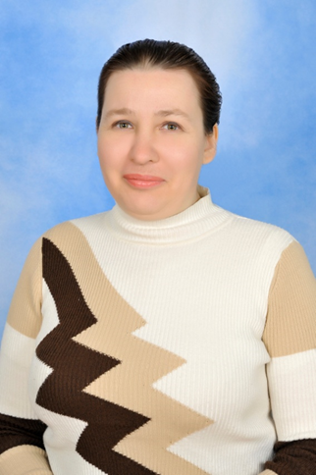
ЛИПЧЕНКО
ЛИДИЯ ВИКТОРОВНА
Образование: высшее
Категория: педагог
Педагогический стаж: 29 лет
Тема по самообразованию :
«Развитие креативного мышления школьников на уроке иностранного языка»

Slide 3
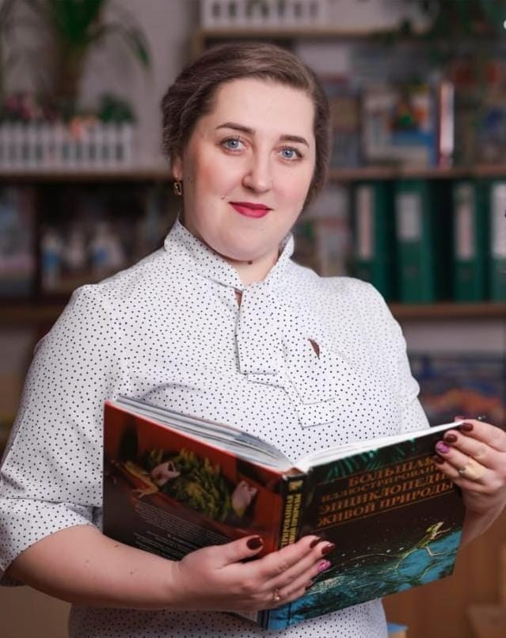
БОРОВЕНСКАЯ
НАТАЛЬЯ АЛЕКСАНДРОВНА
Образование: высшее
Категория: педагог-исследователь
Педагогический стаж: 13 лет
Тема по самообразованию : «Инклюзивное образование с использованием различных ресурсов
на уроках английского языка и во внеурочной деятельности»

Slide 4
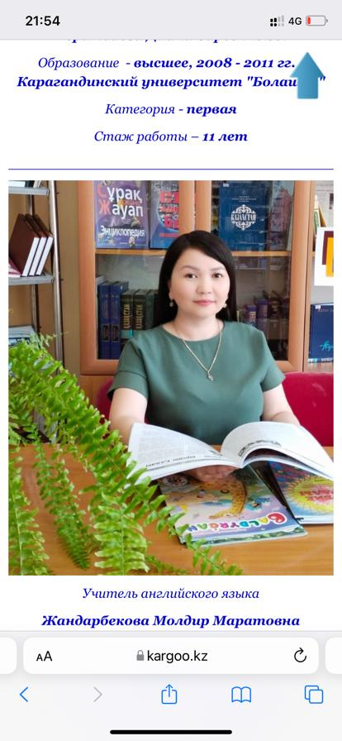
ЖАНДАРБЕКОВА
МОЛДИР МАРАТОВНА
Образование: высшее
Категория: педагог-эксперт
Педагогический стаж: 10 лет
Тема по самообразованию:
« Эффективные образовательные технологии, используемые на уроках иностранного языка »

Slide 5
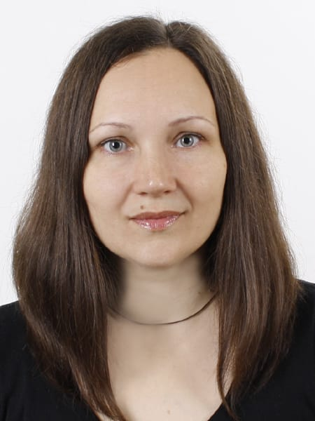
МАЛЕЕВА
АНАСТАСИЯ ИГОРЕВНА
Образование: высшее
Категория: педагог
Педагогический стаж: 6 лет
Тема по самообразованию:
«Инновационные методы обучения на уроках иностранного языка»

Slide 6
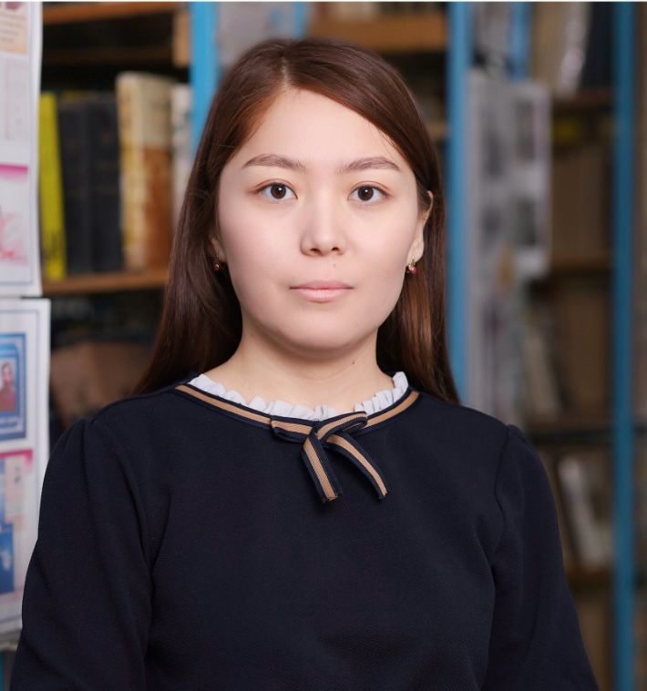
ДЖАМПЕРОВА
АЙГЕРИМ КУДАЙБЕРГЕНОВНА
Образование: высшее
Категория: педагог-модератор
Педагогический стаж: 4 года
Тема по самообразованию:
«Повышение качества знаний через применение современных педагогических технологий»

Slide 7
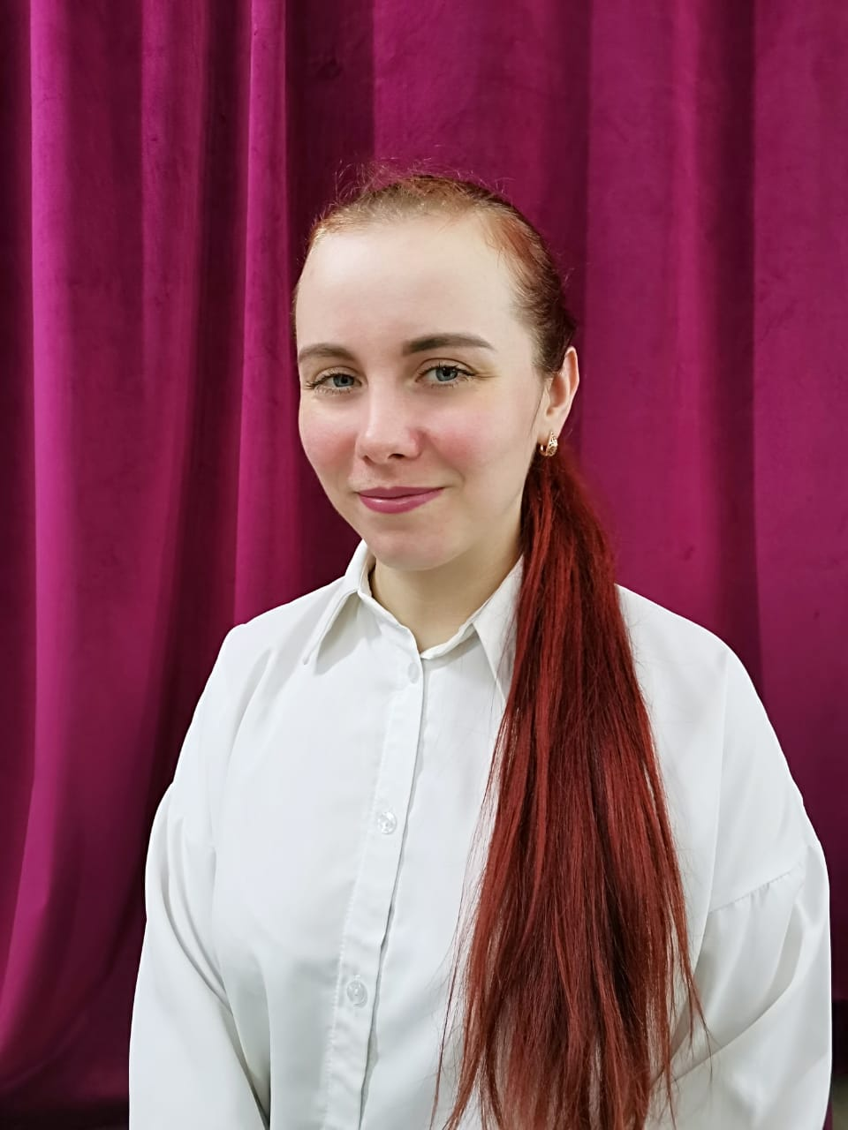
ФИЛИМОНОВА
ЮЛИЯ ВИКТОРОВНА
Образование: высшее
Категория: педагог-модератор
Педагогический стаж: 4 года
Тема по самообразованию:
«Формирование лингвистической компетенции обучающихся на занятиях по иностранному языку посредством метода ассоциаций»

Slide 8
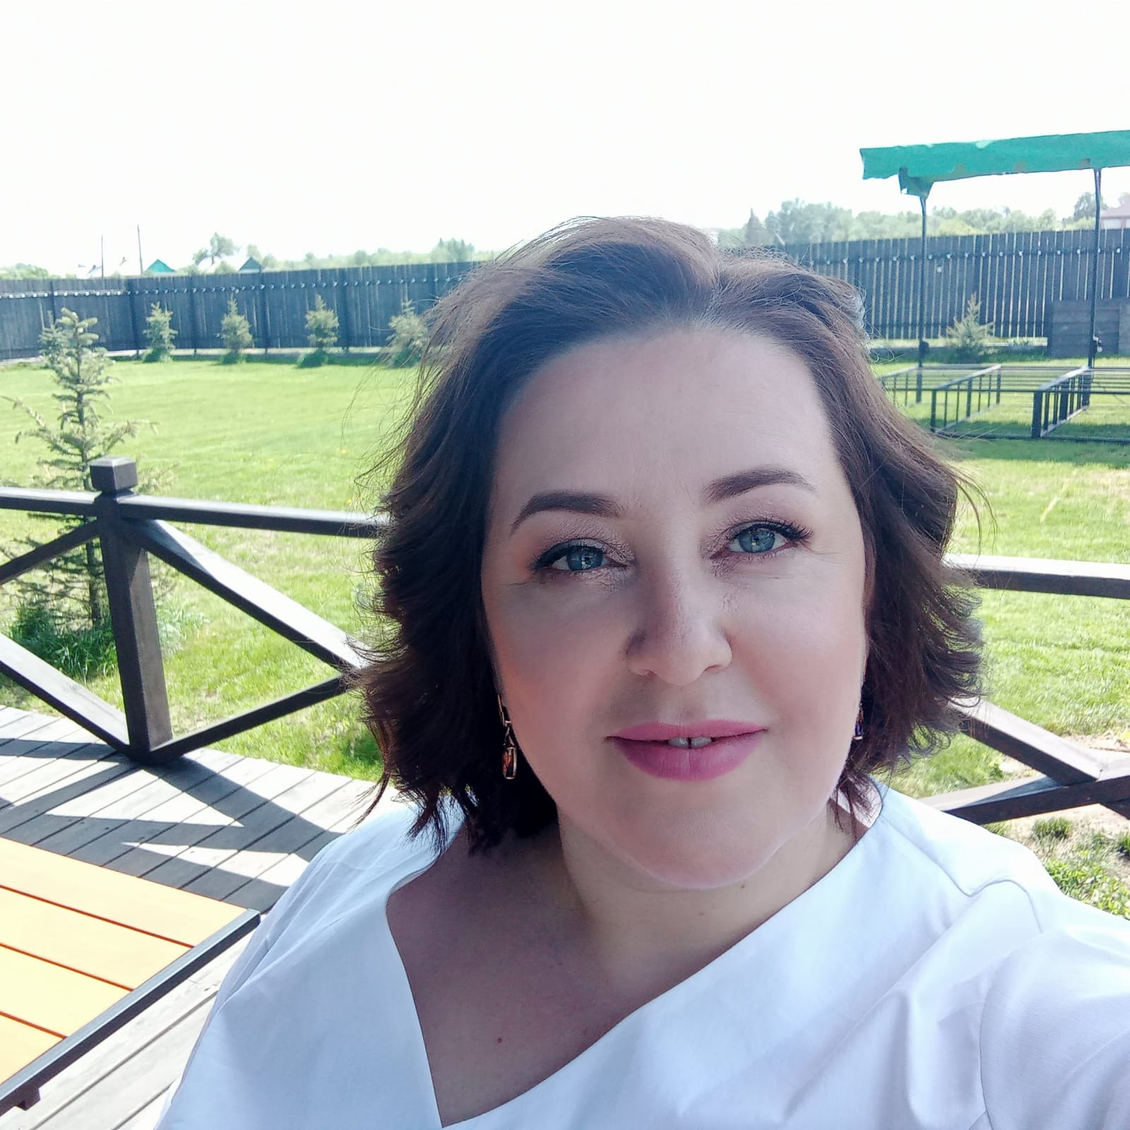
КОЛЧЕВА
НАТАЛЬЯ ВЛАДИМИРОВНА
Образование: высшее
Категория: без категории
Педагогический стаж: 7 лет
Стаж (учитель английского языка): 1 год
Тема по самообразованию:
«Развитие коммуникативных навыков учащихся на уроках английского языка»

